Slide 1

NIÊN LUẬN CƠ SỞ NGÀNH KHOA HỌC MÁY TÍNH
ĐẠI HỌC CẦN THƠ
KHOA CÔNG NGHỆ THÔNG TIN & TRUYỀN THÔNG
ĐỀ TÀI: XÂY DỰNG WEBSITE
QUẢN LÝ CÔNG VIỆC NHÓM
Giáo viên hướng dẫn: Sinh viên thực hiện: Bùi Ngọc Thảo
Th.S.Phạm Nguyên Hoàng Mã số: B1812378
Khóa : K44

Slide 2
NỘI DUNG
Tổng quan chương trình
Quy trình xây dựng
Kết quả đạt được
Kết luận và hướng phát triển

Slide 3

Tổng quan chương trình
Quy trình xây dựng
Kết quả đạt được
Kết luận và hướng phát triển
1.1 MỤC TIÊU ĐỀ TÀI
Mỗi sự đổi mới thường được tạo ra bởi một nhóm người và dẫn dắt bởi một người quản lý dự án

Slide 4


Tổng quan chương trình
Quy trình xây dựng
Kết quả đạt được
Kết luận và hướng phát triển
`1.2 Lịch Sử Giải Quyết Vấn Đề

Slide 5

Tổng quan chương trình
Quy trình xây dựng
Kết quả đạt được
Kết luận và hướng phát triển
1.3 Đối Tượng Và Phạm Vi Nghiên Cứu
Đối tượng nghiên cứu:
Hướng đến những học sinh, sinh viên có nhu cầu thực hiện bài tập nhóm và những tổ chức có nhu cầu quản lý công việc.
Phạm vi nghiên cứu:
Quản lý được nhiều công việc theo từng nhóm và có thể quản lý được nhiều nhóm.

Slide 6
Tổng quan chương trình
Quy trình xây dựng
Kết quả đạt được
Kết luận và hướng phát triển
1.4 Mô Tả Bài Toán
Giao diện web chứa thông tin về web và cho phép đăng nhập vào web để xem và chỉnh sửa thông tin.
Mỗi dự án có mã dự án, tên, mô tả dự án, ngày bắt đầu, ngày kết thúc dự án. Một dự án gồm nhiều công việc. Mỗi công việc có mã công việc, tên công việc, mô tả công việc ,trạng thái công việc( ưu tiên hoặc không ưu tiên). Một công việc có thể có nhiều thành viên.

Slide 7
Tổng quan chương trình
Quy trình xây dựng
Kết quả đạt được
Kết luận và hướng phát triển
1.5. Ngôn Ngữ Lập Trình
Giao diện, tương tác người dùng
HTML
CSS
JavaScript
AJAX
Chứ năng, quản lý hệ thống
PHP
SQL

Slide 8





Tổng quan chương trình
Quy trình xây dựng
Kết quả đạt được
Kết luận và hướng phát triển
1.6 Công Cụ Sử Dụng
Xampp,
powerdesigner
Navicat
Vscode

Slide 9
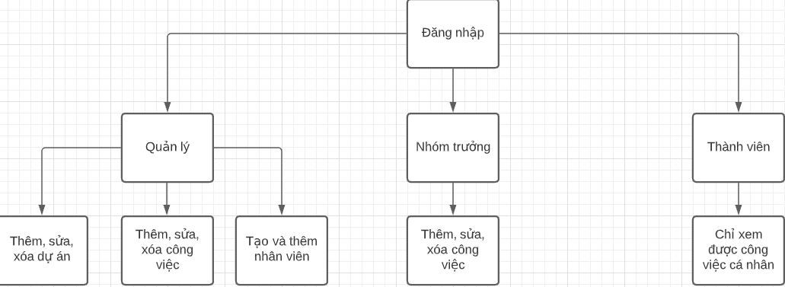
Tổng quan chương trình
Quy trình xây dựng
Kết quả đạt được
Kết luận và hướng phát triển
2. QUY TRÌNH XÂY DỰNG
2.1 Thiết Kế Hệ Thống
Sơ đồ chức năng chung dành cho quản lý và người dùng

Slide 10
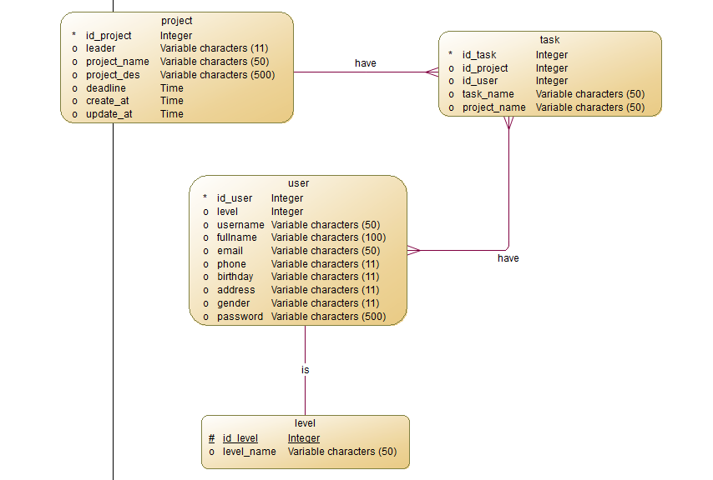
Tổng quan chương trình
Quy trình xây dựng
Kết quả đạt được
Kết luận và hướng phát triển
2.2 Mô hình mức quan niệm
Web quản lý công việc gồm các bảng: dự án, công việc, nhân viên và mức độ.

Slide 11
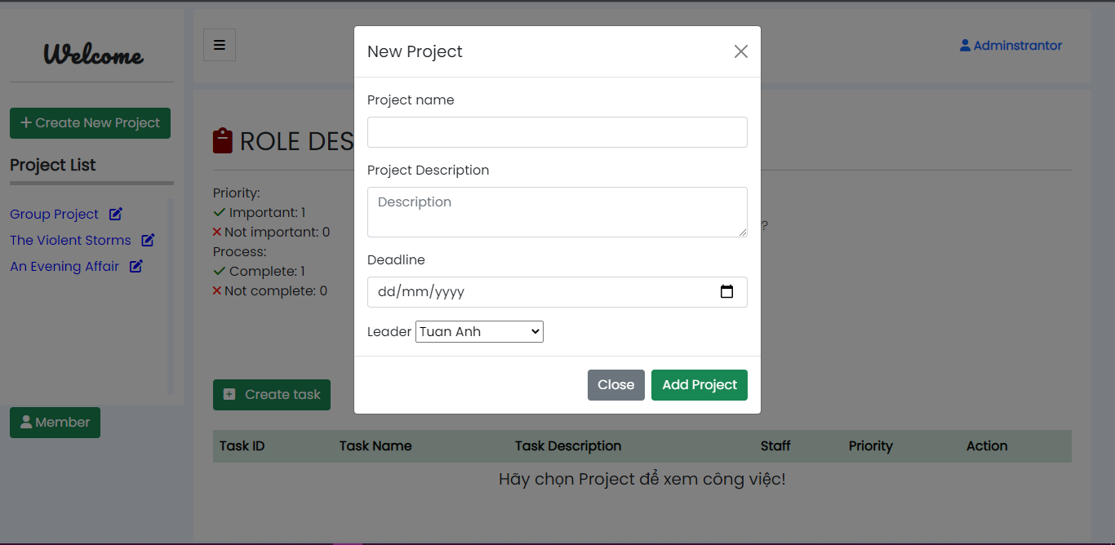
Tổng quan chương trình
Quy trình xây dựng
Kết quả đạt được
Kết luận và hướng phát triển
2.3 Cài đặt chức năng thêm dự án mới
Dùng modal trong boostrap để tạo dự án mới

Slide 12
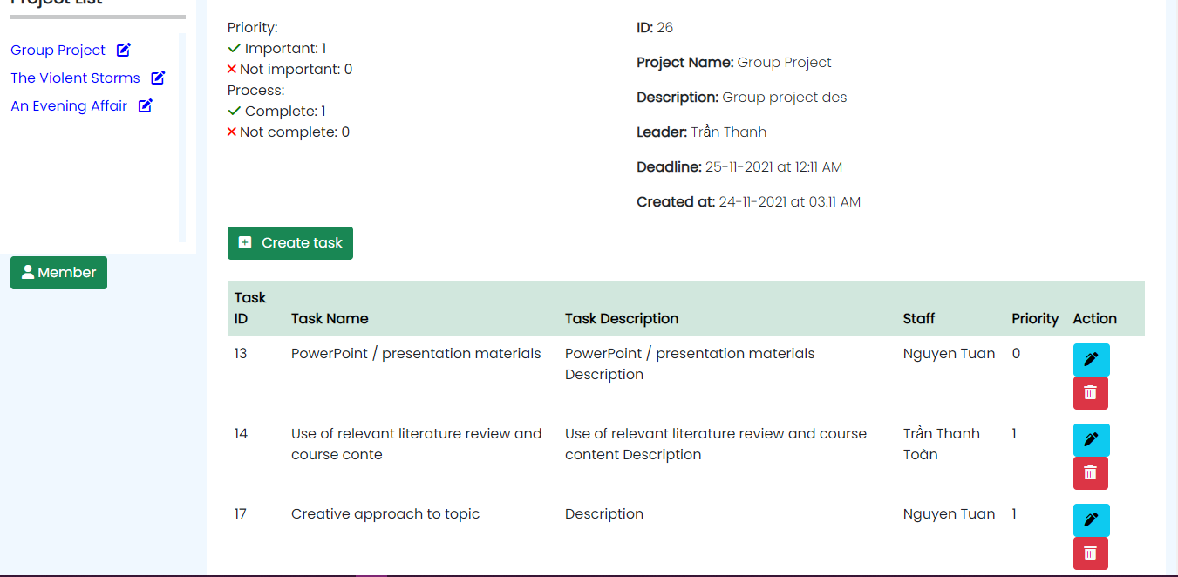
Tổng quan chương trình
Quy trình xây dựng
Kết quả đạt được
Kết luận và hướng phát triển
2.4 Cài đặt chức năng thêm dự án mới
Sau khi thêm dự án thành công
Thì sẽ quay trở lại giao diện
Khi ấn vào tên của dự án sẽ hiển thị các công việc thuộc dự án ở bên phải. Tận cùng bên phải là các button để sửa và xóa dự án

Slide 13
Tổng quan chương trình
Quy trình xây dựng
Kết quả đạt được
Kết luận và hướng phát triển
3. KẾT QUẢ ĐẠT ĐƯỢC
Một giao diện dùng chung cho cả người dùng và người quản lý. Mỗi vai trò sẽ có quyền khác nhau.
Người quản lý: có thể thêm, sửa, xóa, xem công việc, dự án và thành viên.
Nhóm trưởng: có thể thêm, sửa, xóa và xem những công việc thuộc dự án của mình.
Thành viên: chỉ có quyền xem các công việc thuộc dự án họ tham gia.

Slide 14
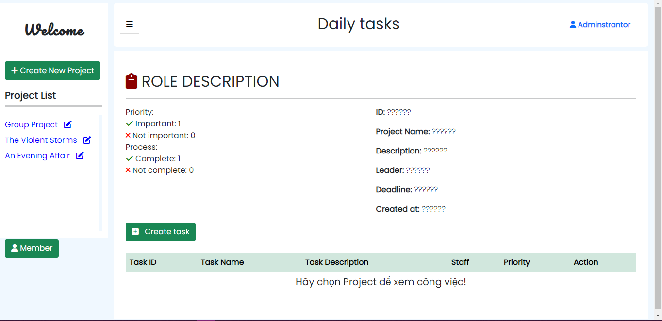
Tổng quan chương trình
Quy trình xây dựng
Kết quả đạt được
Kết luận và hướng phát triển
3.1 Giao diện trang chủ quản lý

Slide 15
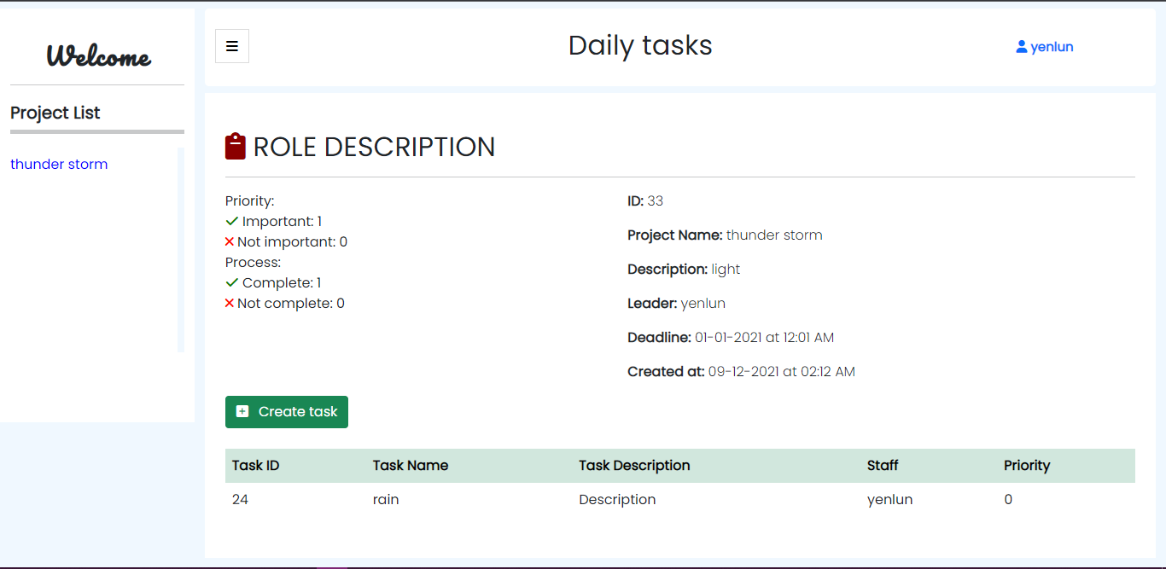
Tổng quan chương trình
Quy trình xây dựng
Kết quả đạt được
Kết luận và hướng phát triển
Giao diện trang chủ nhóm trưởng

Slide 16
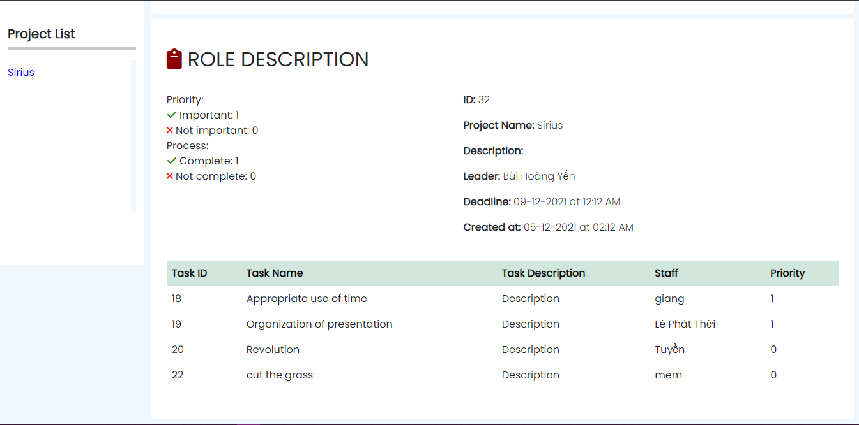
Tổng quan chương trình
Quy trình xây dựng
Kết quả đạt được
Kết luận và hướng phát triển
Giao diện trang chủ nhân viên

Slide 17
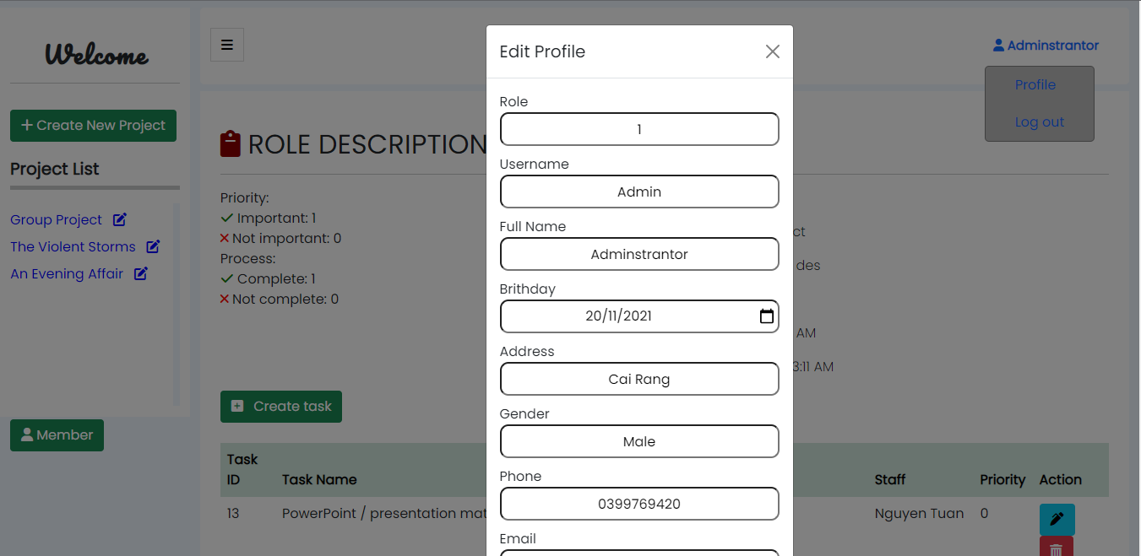
Tổng quan chương trình
Quy trình xây dựng
Kết quả đạt được
Kết luận và hướng phát triển
Chỉnh sửa thông tin người dùng

Slide 18
Tổng quan chương trình
Quy trình xây dựng
Kết quả đạt được
Kết luận và hướng phát triển
Tạo dự án

Slide 19
Tổng quan chương trình
Quy trình xây dựng
Kết quả đạt được
Kết luận và hướng phát triển
Hiển thị công việc

Slide 20
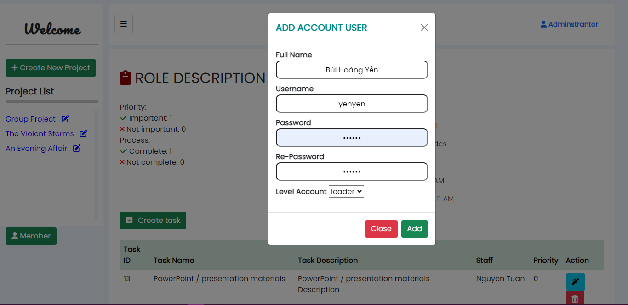
Tổng quan chương trình
Quy trình xây dựng
Kết quả đạt được
Kết luận và hướng phát triển
Thêm nhân viên

Slide 21
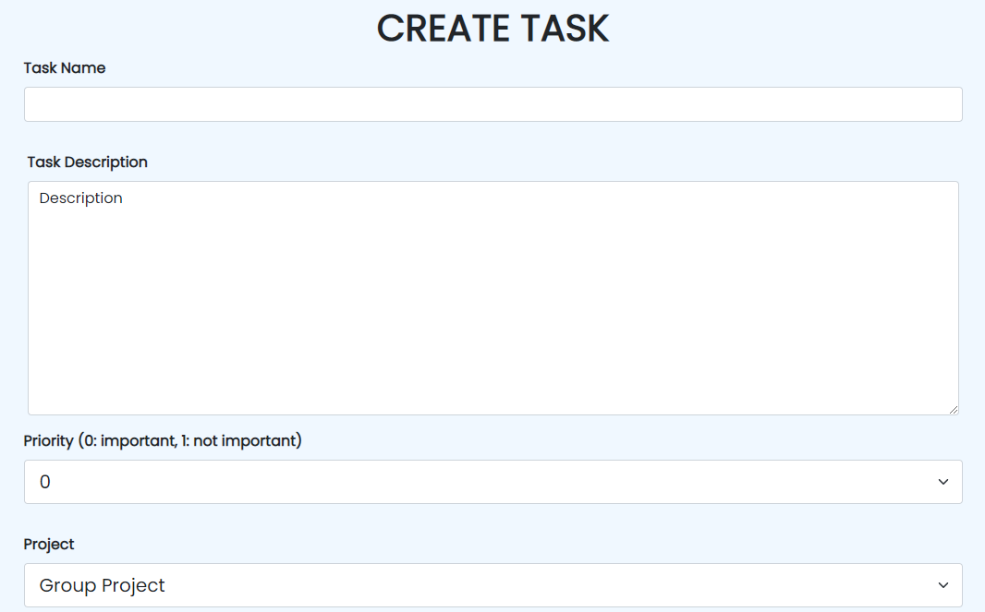
Tổng quan chương trình
Quy trình xây dựng
Kết quả đạt được
Kết luận và hướng phát triển
Tạo công việc

Slide 22
Tổng quan chương trình
Quy trình xây dựng
Kết quả đạt được
Kết luận và hướng phát triển
Kết Luận
Xây dựng được website quản lý công việc nhóm với các chức năng cơ bản
Xây dựng được giao diện quản lý công việc, quản lý dự án nhân viên

Slide 23

Tổng quan chương trình
Quy trình xây dựng
Kết quả đạt được
Kết luận và hướng phát triển
Hướng Phát Triển
Nhu cầu sử dụng các ứng dụng để giải quản lý công việc thông qua các ứng dụng công nghệ thông tin càng nhiều. Nên trong tương lai, trang web có thể phát triển thêm:
Thêm báo thức.
Thêm tính năng chatbox.
Thêm chức năng gửi tập tin, thư mục, hình ảnh, âm thanh.
Thêm các loại bảng biểu và chức năng thống kê.

Slide 24


